Slide 1


EQUIPO 1:
Jaime Sánchez Esteban
Andrés Peñalba García-Fiz
Sergio Fraile Sánchez
Miguel Ibáñez González
Alexandra Conache

Slide 2


Documento Sintético de Gestión de Riesgos de la Aplicación
Phantom Protocols™

Slide 3
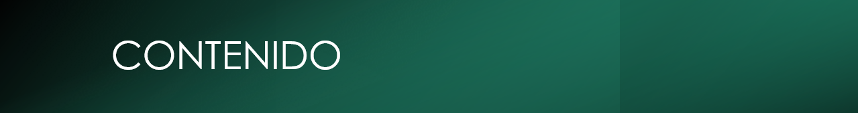
1.Identificación de Riesgos
2.Estimación de Riesgos
3.Evaluación de Riesgos
4.Gestión de Riesgos: Medidas Preventivas
5.Gestión de Riesgos: Medidas Mitigantes o Correctivas
Phantom Protocols™

Slide 4

Identificación de Riesgos

Slide 5
Identificación de Riesgos
Identificador del Riesgo | Nombre Breve | Descripción del Riesgo del Modo | Clase del Riesgo | Categoría del Riesgo
Phantom Protocols™

Slide 6
Estimación de Riesgos

Slide 7
Estimación de Riesgos
Identificador del Riesgo | Nombre Breve | Estimación de la Probabilidad de que Ocurra cada Riesgo | Justificación de la Probabilidad de que Ocurra cada Riesgo | Estimación de la Probabilidad de Impacto de cada Riesgo | Justificación de la Probabilidad de Impacto de cada Riesgo
Phantom Protocols™

Slide 8
Evaluación de Riesgos

Slide 9
Evaluacuón de Riesgos
Identificador del Riesgo | Nombre Breve | Prioridad de cada Riesgo (Probabilidad de que ocurra * Probabilidad de Impacto) | Establecimiento de los Puntos de Ruptura de cada Riesgo
Phantom Protocols™

Slide 10
Gestión de Riesgos: Medidas Preventivas

Slide 11
Gestión de Riesgos: Medidas Preventivas
Identificador del Riesgo | Nombre Breve | Acciones Preventivas
Phantom Protocols™

Slide 12
Gestión de Riesgos: Medidas Mitigantes o Correctivas

Slide 13
Gestión de Riesgos: Medidas Mitigantes o Correctivas
Identificador del Riesgo | Nombre Breve | Acciones Mitigantes o Correctivas
Phantom Protocols™

